Slide 1
Diseño de Software para el Sistema de Biblioteca Universitaria
Daniel González
Ingeniería de software
24/05/2025

Slide 2
Introducción al Proyecto
Objetivo del Proyecto: Desarrollar un sistema digital multiplataforma que automatice la gestión de préstamos, devoluciones, sanciones y consultas en la biblioteca universitaria.
Problemas Identificados:
Pérdida de libros
Procesos manuales ineficientes
Dificultad para consultar materiales
Falta de control sobre préstamos y sanciones
Solución Propuesta:
Sistema de microservicios con web y app móvil que busca una solución eficiente para la real necesidad de usuario
Metodología Aplicada: SCRUM
Ciclos de desarrollo iterativos (sprints semanales)
Feedback constante del cliente
Roles: Scrum Master, Product Owner, Desarrolladores, Analista
Mejora continua y entregas incrementales

Slide 3
Fases del Ciclo de Vida del Software aplicadas al proyecto Recolección de Requisitos: Se identificaron requisitos funcionales a través de historias de usuario (HU01-HU06) y no funcionales basados en la norma ISO 25010, asegurando seguridad, usabilidad y rendimiento. Análisis y Diseño: Se elaboraron diagramas de caso de uso, clases, componentes y entidad-relación para definir claramente la estructura y comportamiento del sistema. Se optó por una arquitectura de microservicios escalable. Implementación: Se desarrolló el backend con FastAPI y el frontend con python y base de datos MYSQL favoreciendo la modularidad y la portabilidad multiplataforma. Pruebas: Se aplicaron pruebas unitarias, de integración, funcionales, de estrés y de usabilidad para validar cada componente del sistema y garantizar su fiabilidad. Despliegue: El sistema fue empaquetado con Docker y desplegado en servicios cloud (AWS/Azure), garantizando disponibilidad, escalabilidad y seguridad. Mantenimiento y Retroalimentación: La metodología SCRUM permitió iteraciones continuas, con mejoras basadas en el feedback del usuario y cambios dinámicos en los requerimientos.
.

Slide 4
Patrón de Arquitectura 4+1 aplicado al proyecto
El modelo 4+1 de vistas propuesto por Philippe Kruchten organiza la arquitectura de software en 5 perspectivas complementarias. En este proyecto, se aplicó este enfoque para asegurar un diseño robusto, comprensible y alineado con los requerimientos funcionales y no funcionales.
1. Vista Lógica
Representa la estructura del sistema mediante diagramas de clases y modelo E-R. Entidades clave: Usuario, Libro, Préstamo, Sanción.
2. Vista de Desarrollo
Muestra la organización del código en módulos. Microservicios independientes (usuarios, libros, préstamos) en Python y React.
3. Vista de Procesos
Gestiona procesos en ejecución y concurrencia. Préstamos simultáneos, sanciones automáticas y autenticación con JWT.
4. Vista Física
Describe cómo se despliega el sistema. Docker + nube (AWS/Azure), base de datos en MySQL, alta disponibilidad.
5. Vista de Casos de Uso
Refleja la interacción usuario-sistema. Historias de usuario como: buscar libros, emitir sanciones, gestionar préstamos.

Slide 5
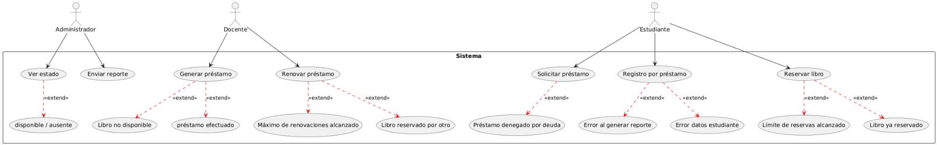
El diagrama de caso de uso representa las principales interacciones entre los usuarios del sistema (estudiantes, bibliotecarios y administradores) y las funcionalidades clave, como buscar libros, registrar préstamos y generar reportes. Este diagrama pertenece a la Vista de Casos de Uso del modelo 4+1, ya que describe los requisitos funcionales desde la perspectiva del usuario. Permite identificar qué servicios debe ofrecer el sistema, sirviendo como base para la planificación en SCRUM y el diseño posterior. Se aplicaron patrones como Controlador Centralizado, Entidad y Frontera para estructurar la lógica del sistema.

Slide 6
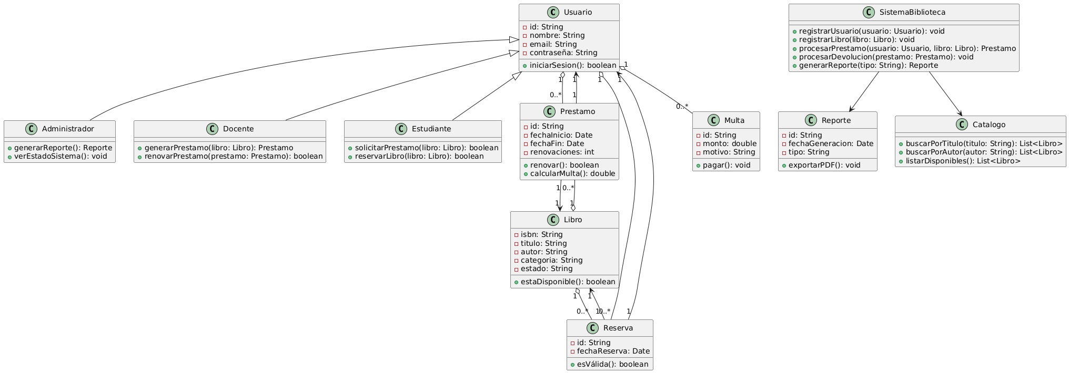
El diagrama de clases modela la estructura lógica del sistema, definiendo entidades como Usuario, Libro, Préstamo y Sanción, junto con sus relaciones. Corresponde a la Vista Lógica del modelo 4+1, ya que detalla la arquitectura orientada a objetos. Se aplican patrones como Entidad, Encapsulamiento y relaciones bien definidas, esenciales para una implementación clara y mantenible

Slide 7
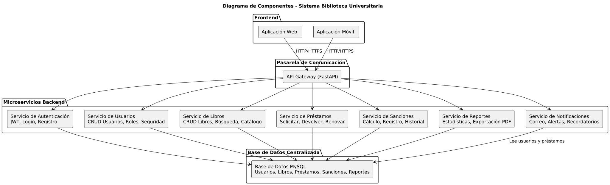
Diagrama de componentes Representa los módulos principales del sistema y cómo se interconectan, como el frontend web, backend de servicios (usuarios, libros, préstamos), base de datos y API. Define la arquitectura modular del software y sus dependencias. Permite un desarrollo distribuido y mantenible. La arquitectura basada en microservicios facilita futuras actualizaciones y mejora el rendimiento general del sistema.

Slide 8
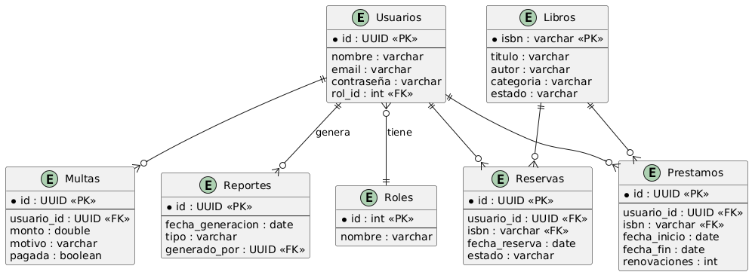
Diagrama Entidad-Relacion El diagrama ER representa la estructura lógica de los datos del sistema, mostrando las entidades principales (como Libro, Usuario, Préstamo), sus atributos y las relaciones entre ellas. Es fundamental para entender cómo se organiza y relaciona la información en la base de datos. Este diagrama permitió definir con precisión la estructura de datos necesaria para el sistema de la biblioteca, facilitando la implementación de la base de datos y garantizando la integridad y coherencia de la información. Además, apoyó la definición de requisitos técnicos y permitió una transición ordenada desde el análisis hacia el desarrollo

Slide 9
Estándares de calidad aplicados
Diapositiva 1: Estándares de Calidad Aplicados en el Diseño de Software
Requisitos claros y estructurados (IEEE 830) Definición precisa de requisitos funcionales y no funcionales mediante historias de usuario y criterios de aceptación, garantizando que el diseño cumpla con las necesidades reales del sistema.
Calidad según ISO 25010 Se asegura seguridad, rendimiento, usabilidad, fiabilidad y escalabilidad, alineando el diseño con estándares internacionales para un software robusto y eficiente.
Modelos formales para diseño lógico y arquitectónico Uso de Diagramas Entidad-Relación y Arquitectura de Microservicios que facilitan la integridad de datos, modularidad y mantenimiento del sistema.

Slide 10

Conclusión
El uso del enfoque 4+1 de arquitectura (vista lógica, física, de desarrollo, de procesos y casos de uso) junto con estándares internacionales como IEEE 830 e ISO 25010 permitió un diseño estructurado, adaptable y de alta calidad. La metodología ágil SCRUM, aplicada durante todo el ciclo de vida del software, facilitó la entrega continua, la mejora progresiva y la participación activa del cliente.
Como resultado, se obtuvo un sistema robusto, seguro y usable, alineado con los principios de la ingeniería de software moderna. Esto garantiza no solo el cumplimiento de los requisitos técnicos y funcionales, sino también una experiencia de usuario fluida, alta mantenibilidad y facilidad de escalado en el futuro.

